Slide 1
Иллюстрирование сказки А.С.Пушкина «Сказка о мертвой царевне и семи богатырях»
Коллективный проект учеников
4 класса «А»

Slide 2
Царь с царицею простился, В путь-дорогу снарядился, И царица у окна Села ждать его одна.

Slide 3
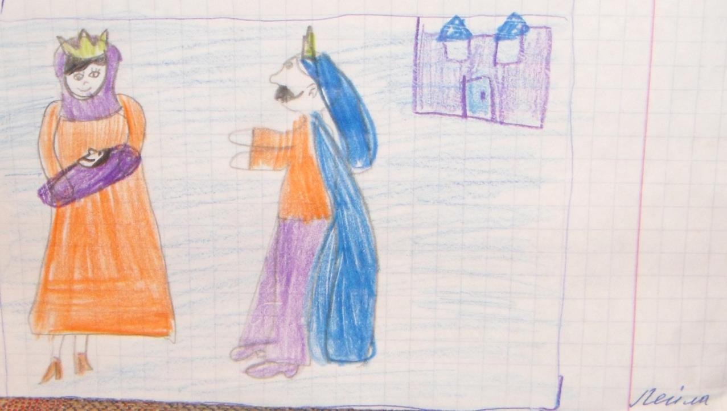
Рано утром гость желанный, День и ночь так долго жданный, Издалеча наконец Воротился царь-отец.

Slide 4
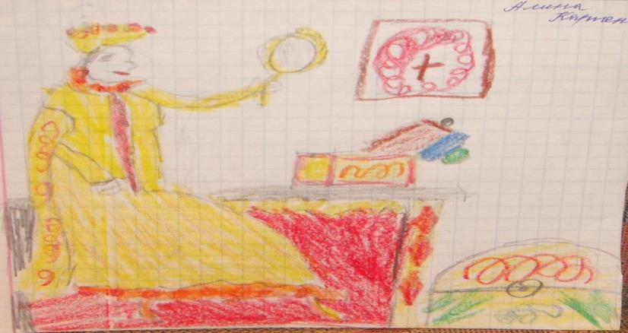
Ей в приданое дано Было зеркальце одно; Свойство зеркальце имело: Говорить оно умело.

Slide 5
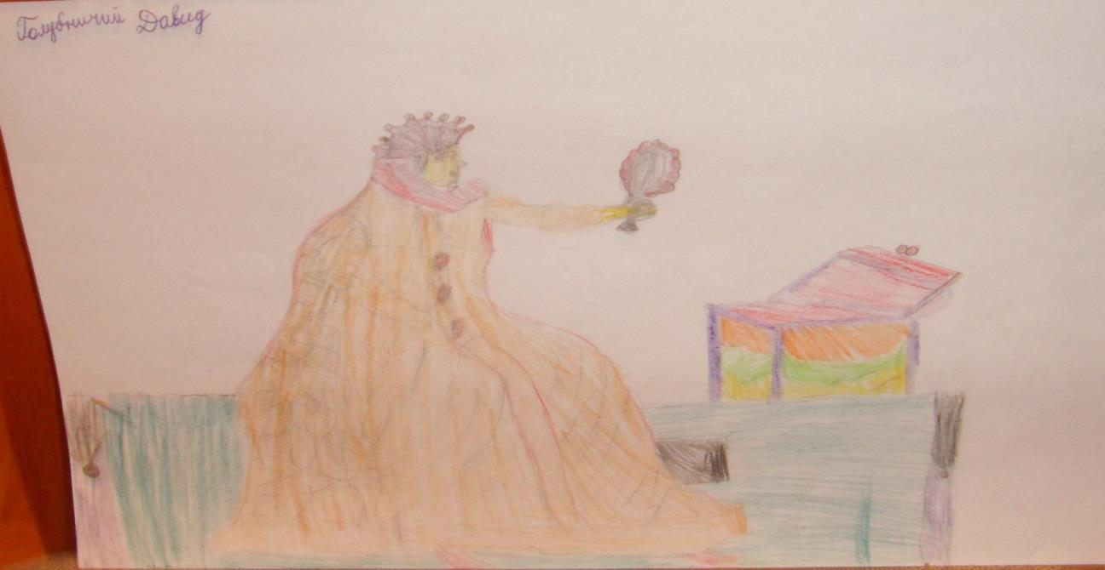
«Свет мой, зеркальце! Скажи Да всю правду доложи: Я ль на свете всех милее, Всех румяней и белее?»

Slide 6
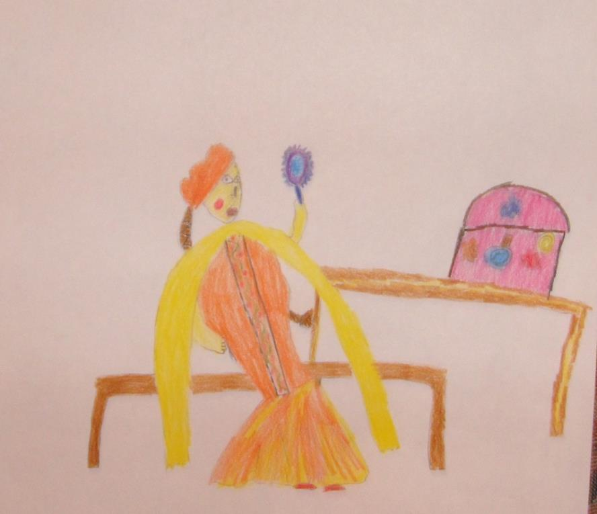
И царица хохотать, И плечами пожимать, И подмигивать глазами, И прищелкивать перстами, И вертеться, подбочась, Гордо в зеркальце глядясь.

Slide 7
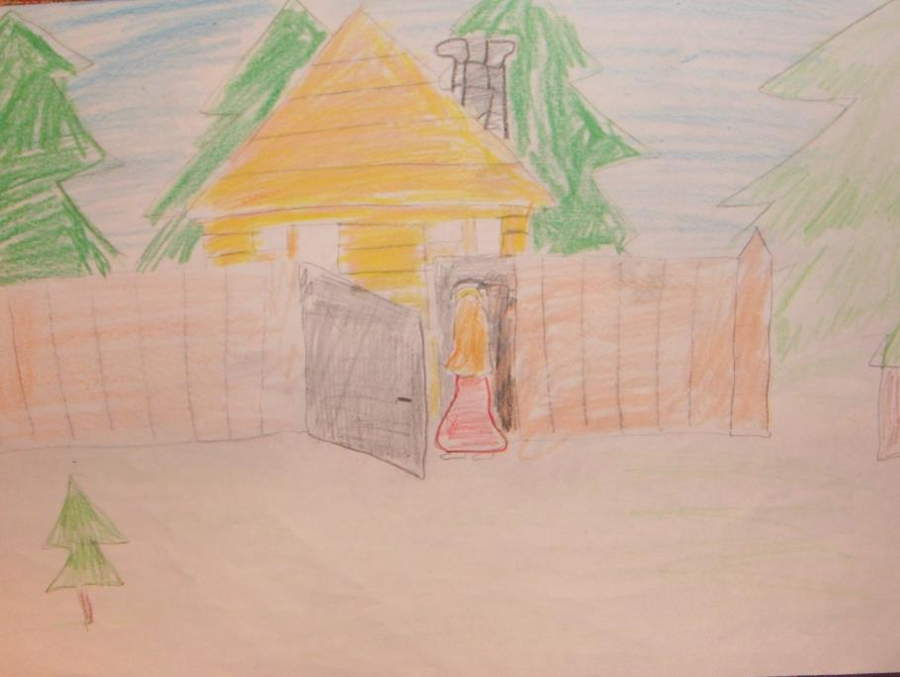
Но невеста молодая, До зари в лесу блуждая, Между тем все шла да шла И на терем набрела.

Slide 8
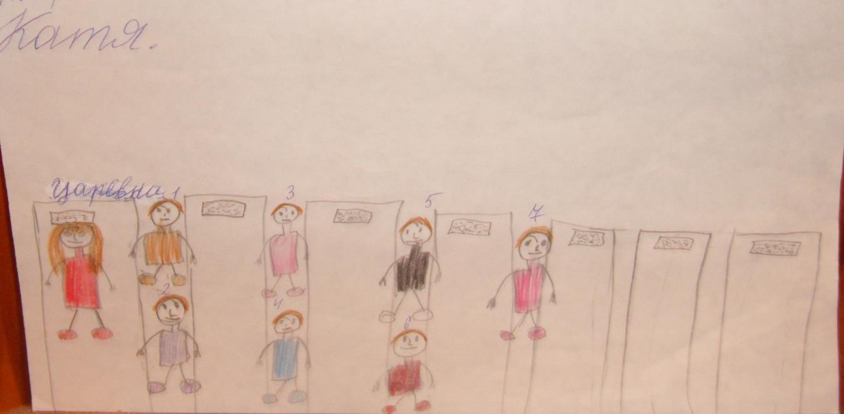
Час обеда приближался, Топот по двору раздался: Входят семь богатырей, Семь румяных усачей.

Slide 9
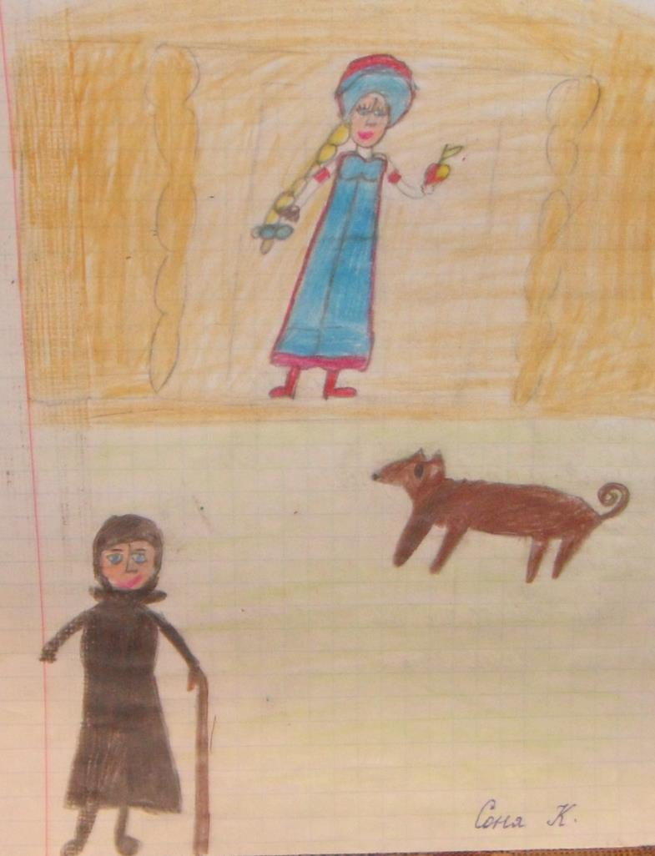
«Бабушка, постой немножко,- Ей кричит она в окошко,- Пригрожу сама я псу И кой-что тебе снесу».

Slide 10
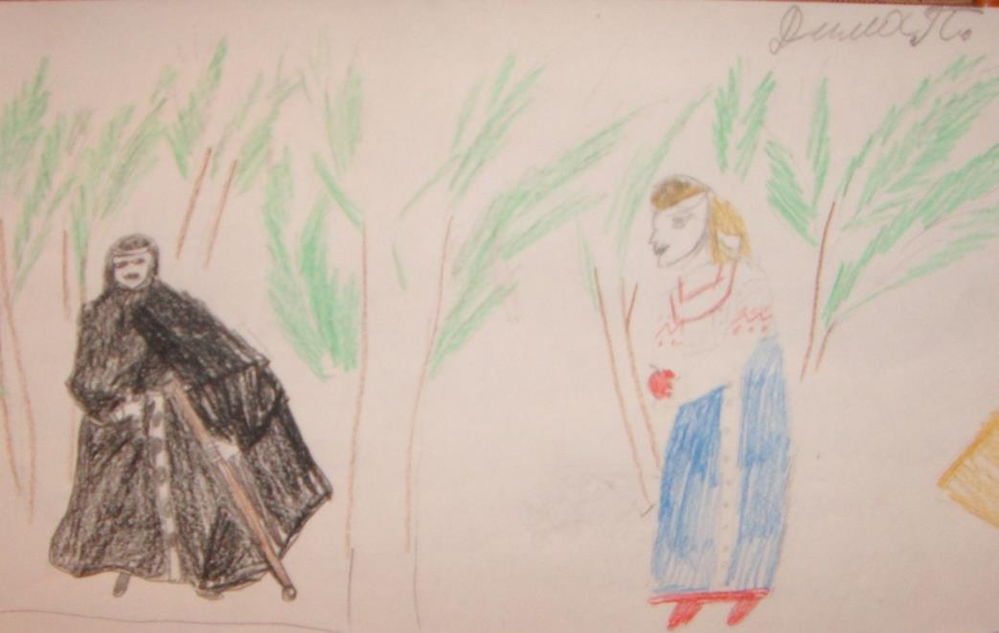
Царевна хочет выйти к ней, Но с крылечка лишь сошла, Пес ей под ноги – и лает, И к старухе не пускает.

Slide 11
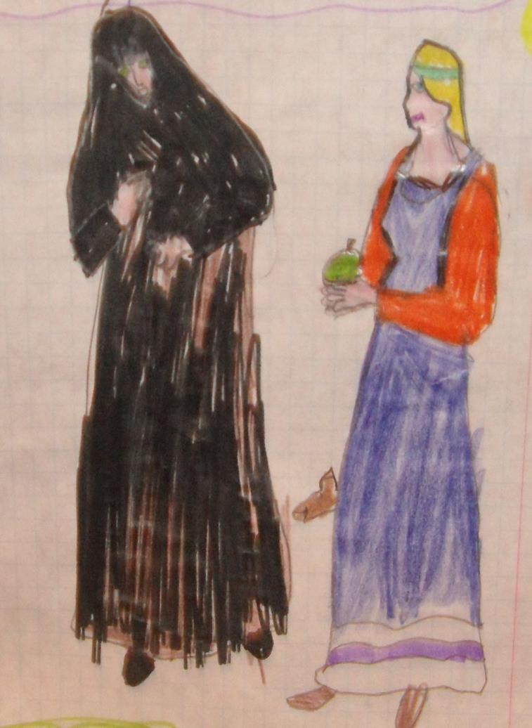
Старушонка хлеб поймала: «Благодарствую, - сказала.- Бог тебя благослови; Вот за то тебе, лови!»

Slide 12
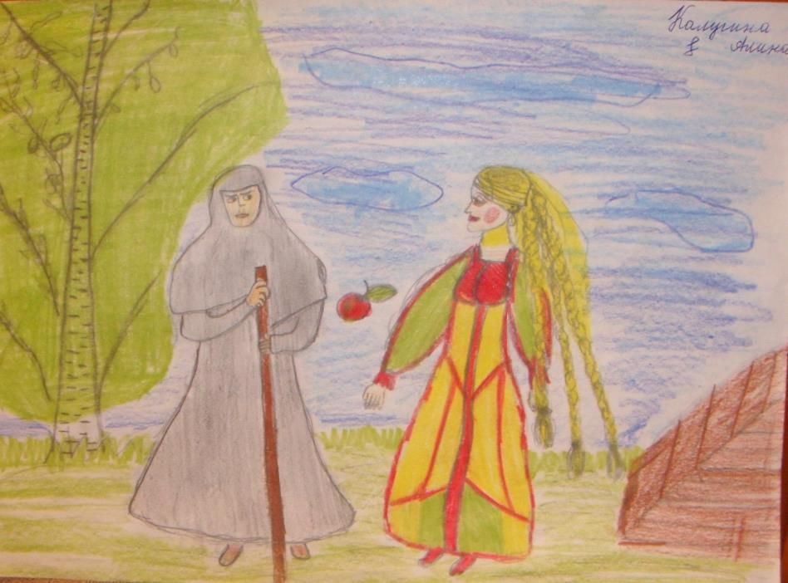
И к царевне наливное, Молодое, золотое, Прямо яблочко летит….

Slide 13
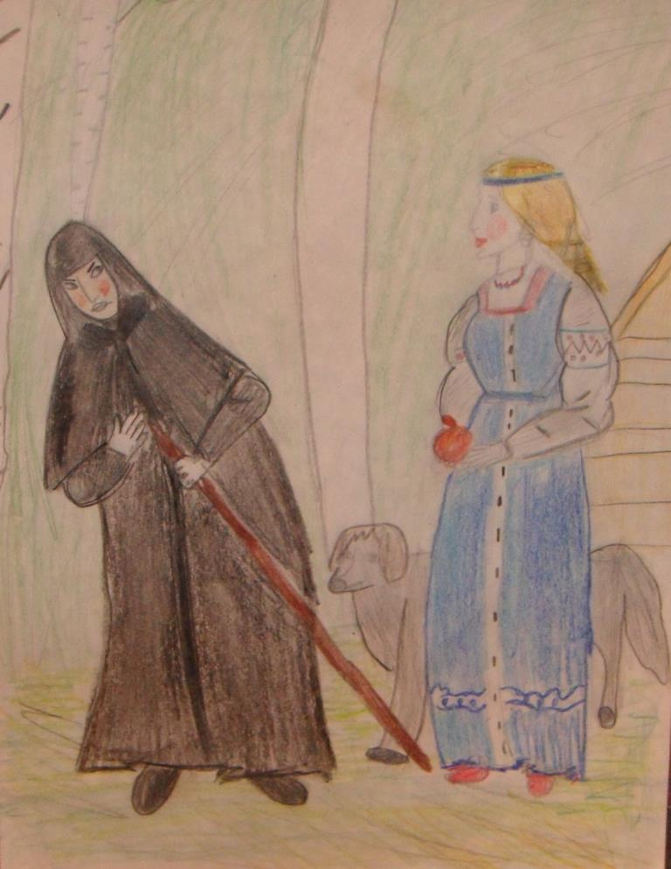
Пес как прыгнет, завизжит…. Но царевна в обе руки Хвать – поймала.

Slide 14
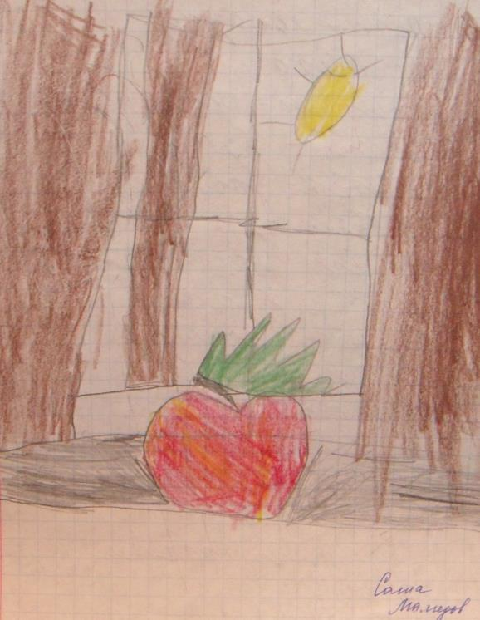
Оно соку спелого полно, Так свежо и так душисто, Так румяно-золотисто, Будто медом налилось! Видны семечки насквозь.

Slide 15
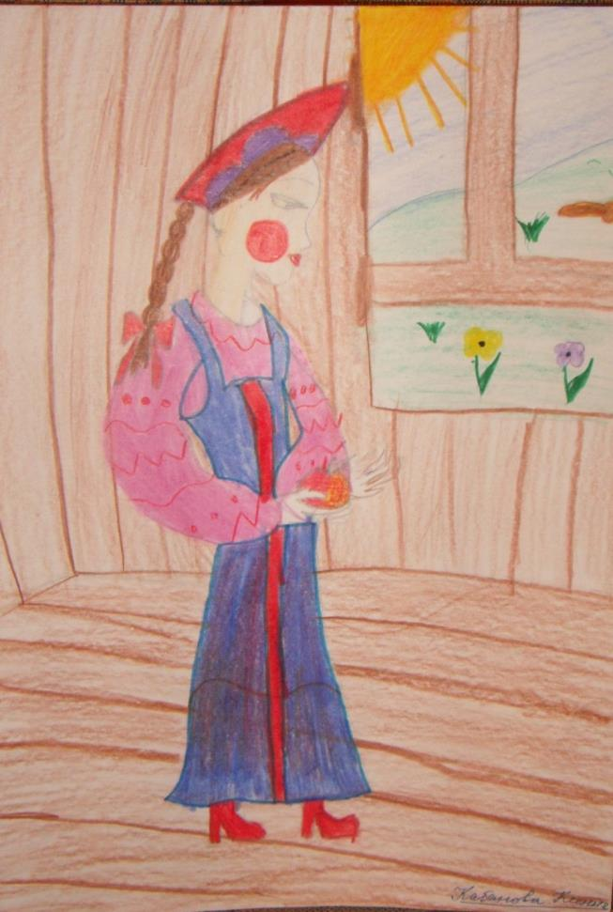
Подождать она хотела До обеда, не стерпела, В руки яблочко взяла, К алым губкам поднесла, Потихоньку прокусила И кусочек проглотила….

Slide 16
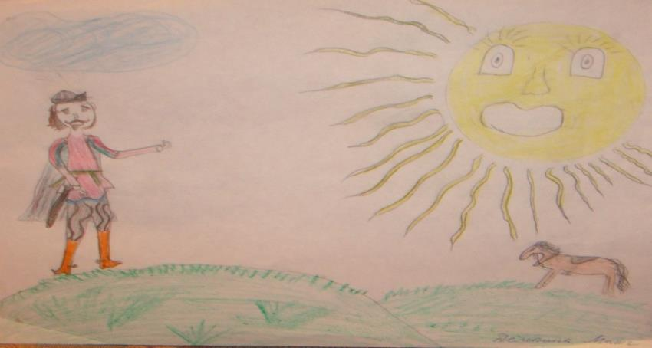
К красну солнцу наконец Обратился молодец. «Свет наш солнышко! ты ходишь Круглый год по небу, сводишь Зиму с теплою весной, Всех нас видишь под собой. Аль откажешь мне в ответе? Не видало ль где на свете Ты царевны молодой? Я жених ей!»

Slide 17
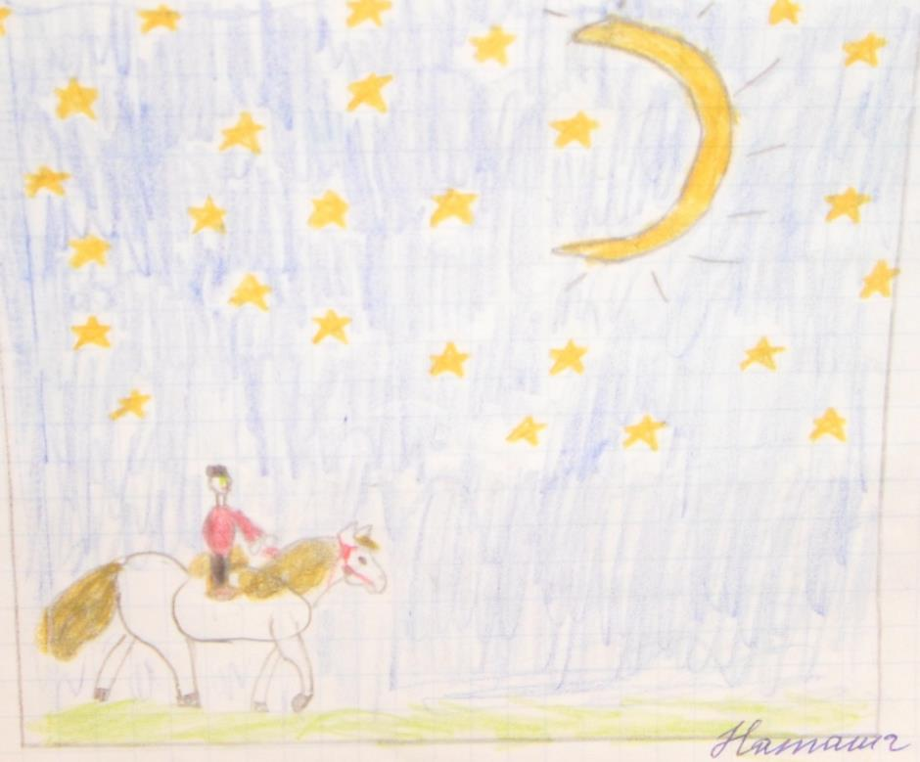
Темной ночки Елисей Дождался в тоске своей. Только месяц показался, Он за ним с мольбой погнался.

Slide 18
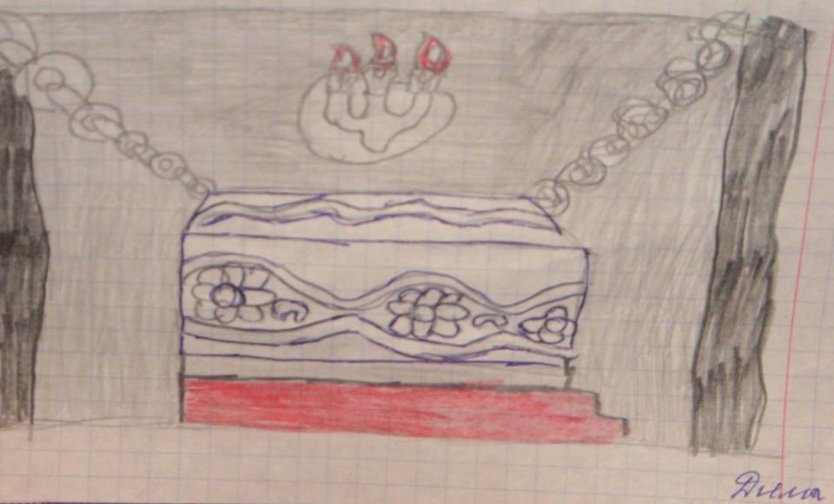
Там за речкой тихоструйной Есть высокая гора, В ней глубокая нора; В той норе, во тьме печальной, Гроб качается хрустальный На цепях между столбов.

Slide 19
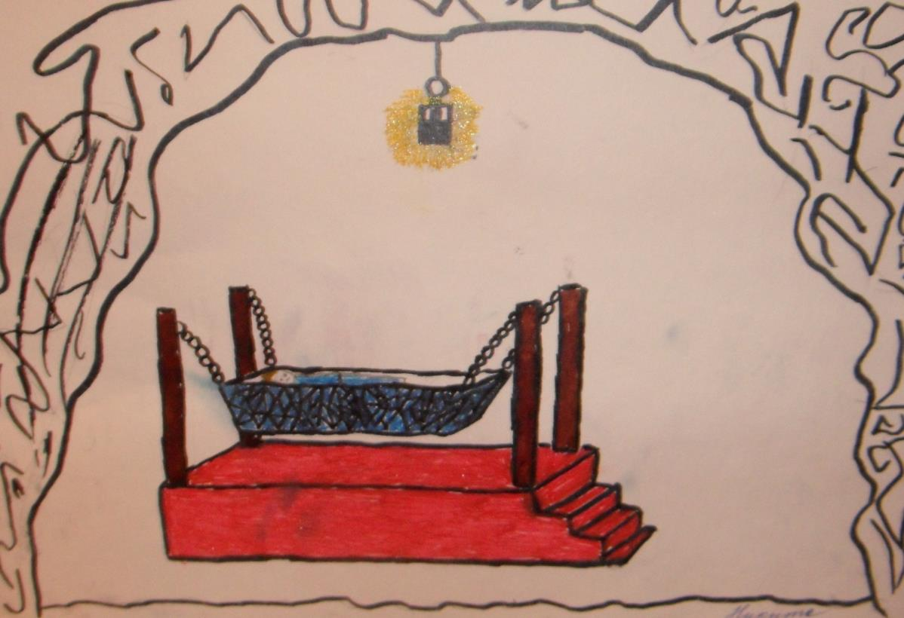
Не видать ничьих следов Вкруг того пустого места; В тому гробу твоя невеста.

Slide 20
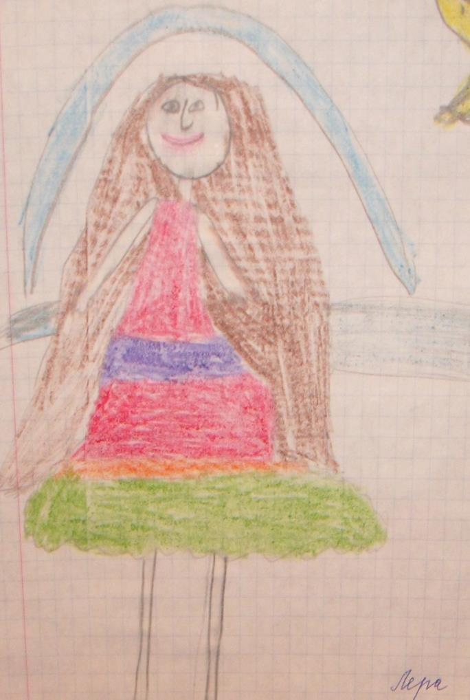
Дева вдруг Ожила. Глядит вокруг Изумленными глазами, И , качаясь над цепями, Привздохнув, произнесла: «Как же долго я спала!»

Slide 21
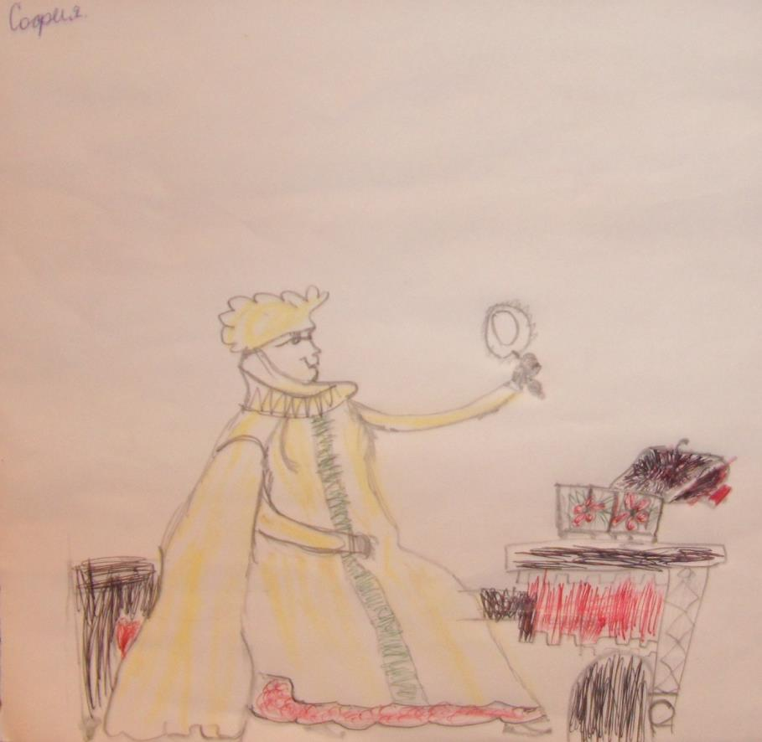
Дома в ту пору без дела Злая мачеха сидела Перед зеркальцем своим И беседовала с ним..

Slide 22
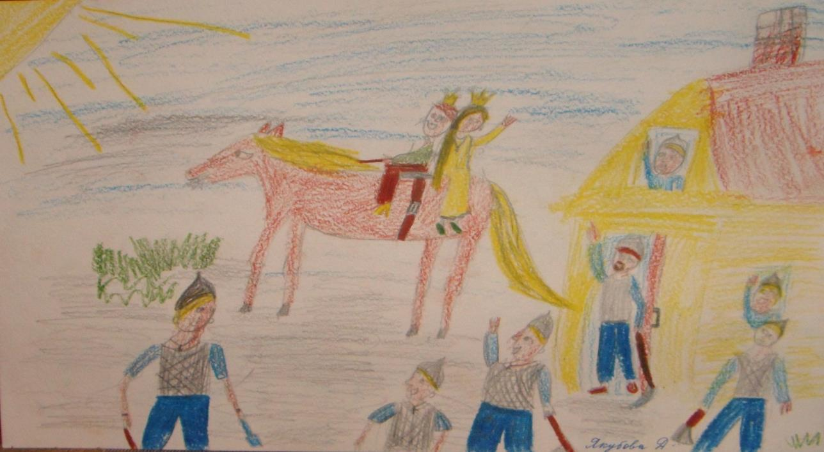
И с невестою своей Обвенчался Елисей; И никто с начала мира Не видал такого пира.

Slide 23
Презентацию подготовили ученики 4 класса «А» 2012-2013 уч.год

